Slide 1
SSM整合

Slide 2

目
SSM框架整合
Contents

Slide 3

1. SSM框架整合
1.1 准备工作
1. 原始方式整合
create database ssm;
create table account(
id int primary key auto_increment,
name varchar(100),
money double(7,2)
);

Slide 4
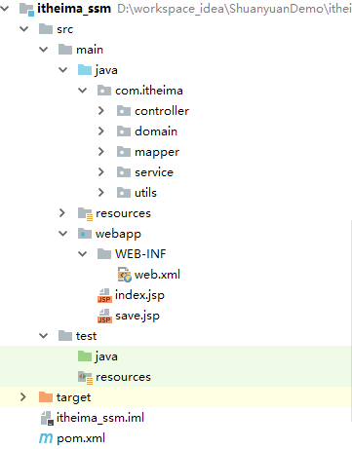
1. SSM框架整合
1.1原始方式整合
2. 创建Maven工程

Slide 5
1. SSM框架整合
1.1原始方式整合
3. 导入Maven坐标
点击打开坐标内容

Slide 6
1. SSM框架整合
1.1原始方式整合
4. 编写实体类
public class Account {
private int id;
private String name;
private double money;
//省略getter和setter方法
}

Slide 7
1. SSM框架整合
1.1原始方式整合
5. 编写Mapper接口
public interface AccountMapper {
//保存账户数据
void save(Account account);
//查询账户数据
List<Account> findAll();
}

Slide 8
1. SSM框架整合
1.1原始方式整合
6. 编写Service接口
public interface AccountService {
void save(Account account); //保存账户数据
List<Account> findAll(); //查询账户数据
}

Slide 9
1. SSM框架整合
1.1原始方式整合
7. 编写Service接口实现
@Service("accountService")
public class AccountServiceImpl implements AccountService {
public void save(Account account) {
SqlSession sqlSession = MyBatisUtils.openSession();
AccountMapper accountMapper = sqlSession.getMapper(AccountMapper.class);
accountMapper.save(account);
sqlSession.commit();
sqlSession.close();
}
public List<Account> findAll() {
SqlSession sqlSession = MyBatisUtils.openSession();
AccountMapper accountMapper = sqlSession.getMapper(AccountMapper.class);
return accountMapper.findAll();
}
}

Slide 10
1. SSM框架整合
1.1原始方式整合
8. 编写Controller
@Controller
public class AccountController {
@Autowired
private AccountService accountService;
@RequestMapping("/save")
@ResponseBody
public String save(Account account){
accountService.save(account);
return "save success";
}
@RequestMapping("/findAll")
public ModelAndView findAll(){
ModelAndView modelAndView = new ModelAndView();
modelAndView.setViewName("accountList");
modelAndView.addObject("accountList",accountService.findAll());
return modelAndView;
}
}

Slide 11
1. SSM框架整合
1.1原始方式整合
9. 编写添加页面
<%@ page contentType="text/html;charset=UTF-8" language="java" %>
<html>
<head>
<title>Title</title>
</head>
<body>
<h1>保存账户信息表单</h1>
<form action="${pageContext.request.contextPath}/save.action" method="post">
用户名称<input type="text" name="name"><br/>
账户金额<input type="text" name="money"><br/>
<input type="submit" value="保存"><br/>
</form>
</body>
</html>

Slide 12
1. SSM框架整合
1.1原始方式整合
10. 编写列表页面
<table border="1">
<tr>
<th>账户id</th>
<th>账户名称</th>
<th>账户金额</th>
</tr>
<c:forEach items="${accountList}" var="account">
<tr>
<td>${account.id}</td>
<td>${account.name}</td>
<td>${account.money}</td>
</tr>
</c:forEach>
</table>

Slide 13
1. SSM框架整合
1.1原始方式整合
11. 编写相应配置文件
Spring配置文件：applicationContext.xml
SprngMVC配置文件：spring-mvc.xml
MyBatis映射文件：AccountMapper.xml
MyBatis核心文件：sqlMapConfig.xml
数据库连接信息文件：jdbc.properties
Web.xml文件：web.xml
日志文件：log4j.xml

Slide 14
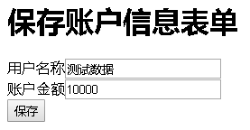
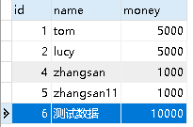
1. SSM框架整合
1.1原始方式整合
12. 测试添加账户

Slide 15
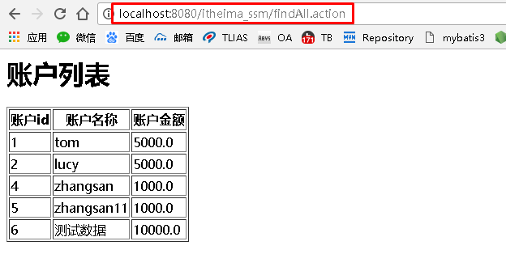
1. SSM框架整合
1.1原始方式整合
13. 测试账户列表

Slide 16
1. SSM框架整合
1.1原始方式整合
13. 测试账户列表

Slide 17
1. SSM框架整合
1.2 Spring整合MyBatis
1. 整合思路
SqlSession sqlSession = MyBatisUtils.openSession();
AccountMapper accountMapper = sqlSession.getMapper(AccountMapper.class);
accountMapper.save(account);
sqlSession.commit();
sqlSession.close();
将Session工厂交给Spring容器管理，从容器中获得执行操作的Mapper实例即可
将SqlSession
将事务的控制交给Spring容器进行声明式事务控制

Slide 18
1. SSM框架整合
1.2 Spring整合MyBatis
2. 将SqlSessionFactory配置到Spring容器中
<!--加载jdbc.properties-->
<context:property-placeholder location="classpath:jdbc.properties"/>
<!--配置数据源-->
<bean id="dataSource" class="com.mchange.v2.c3p0.ComboPooledDataSource">
<property name="driverClass" value="${jdbc.driver}"/>
<property name="jdbcUrl" value="${jdbc.url}"/>
<property name="user" value="${jdbc.username}"/>
<property name="password" value="${jdbc.password}"/>
</bean>
<!--配置MyBatis的SqlSessionFactory-->
<bean id="sqlSessionFactory" class="org.mybatis.spring.SqlSessionFactoryBean">
<property name="dataSource" ref="dataSource"/>
<property name="configLocation" value="classpath:sqlMapConfig.xml"/>
</bean>
将SqlSession

Slide 19
1. SSM框架整合
1.2 Spring整合MyBatis
3. 扫描Mapper，让Spring容器产生Mapper实现类
<!--配置Mapper扫描-->
<bean class="org.mybatis.spring.mapper.MapperScannerConfigurer">
<property name="basePackage" value="com.itheima.mapper"/>
</bean>

Slide 20
1. SSM框架整合
1.2 Spring整合MyBatis
4. 配置声明式事务控制
<!--配置声明式事务控制-->
<bean id="transacionManager" class="org.springframework.jdbc.datasource.DataSourceTransactionManager">
<property name="dataSource" ref="dataSource"/>
</bean>
<tx:advice id="txAdvice" transaction-manager="transacionManager">
<tx:attributes>
<tx:method name="*"/>
</tx:attributes>
</tx:advice>
<aop:config>
<aop:pointcut id="txPointcut" expression="execution(* com.itheima.service.impl.*.*(..))"/>
<aop:advisor advice-ref="txAdvice" pointcut-ref="txPointcut"/>
</aop:config>
将SqlSession

Slide 21
1. SSM框架整合
1.2 Spring整合MyBatis
5. 修改Service实现类代码
@Service("accountService")
public class AccountServiceImpl implements AccountService {
@Autowired
private AccountMapper accountMapper;
public void save(Account account) {
accountMapper.save(account);
}
public List<Account> findAll() {
return accountMapper.findAll();
}
}
将SqlSession

